Slide 1



C Programming
Brief Introduction
t.me/cyberh99
t
cyberh99@protonmail.com
github.com/cyberh99

Slide 2
Índice
Integrated Development Environment (IDE)
Gcc para generar binarios
I/O on C
Funciones
Punteros:
  Definición de puntero
  & || *
  Errores en punteros
  Punteros a Punteros
  Vectores y String

Slide 3
Índice
Memoria dinámica:
  Segmentación de Memoria
  Funciones para trabajar la memoria
  Separación de archivos
  Creación de bibliotecas
Structuras:
  Define y typedef
  Punteros a estructuras
  Vectores de estructuras

Slide 4

Índice

Slide 5
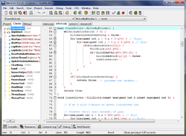
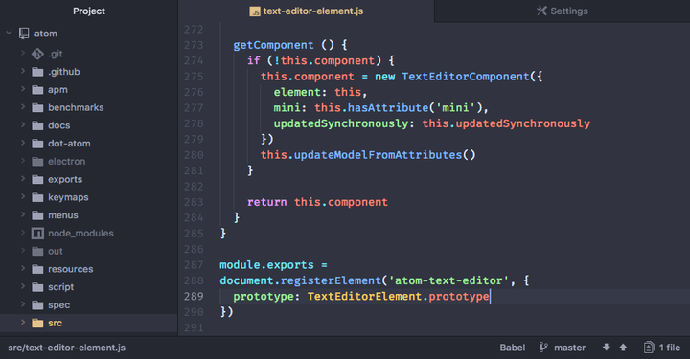
Integrated Development Environment (IDE)
Devc++
Atom

Slide 6
Gcc Usage
Gcc -g program.c
  Output: a.out
Gcc -o programa//programa.exe program.c
  Output: programa // programa.exe
Gcc -g program.c
  Output: a.out with debugging flags
Gcc -c program.c
  Output: Program.o for making libraries

Slide 7
Already know...
Tipos de variables
If
For, While, Do-While
Funciones
Arrays y Matrices (sin punteros)
Argumentos
I/O (Input/Output)

Slide 8
I/0 Functions
Data output:
  Muestra stdout
  Usa printf
Data input:
  Guarda la información en stdin
  Usa scanf
  Para string usar fgets

Slide 9
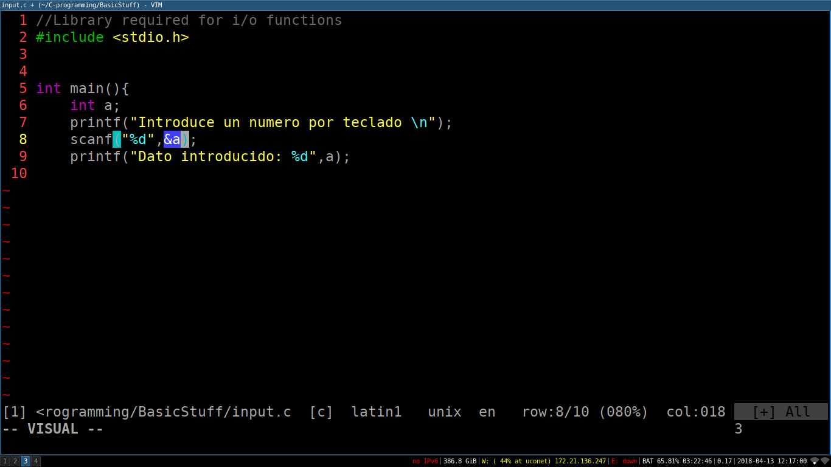
Printf / Scanf Example

Slide 10
Printf formmating
%i → int
%s → char
%p → pointer
%f → float
%d → Double
“\n”
“\t”

Slide 11
Functions
Función Main:
  Siempre es entero
  return 0;
El tipo de la función depende del valor retornado:
  Void
  Int
  Float
  ...

Slide 12
¿Global o local?
Variables locales:
  Son accesibles por todas las funciones
Variables globales:
  Son accesibles exclusivamente por las funciones en las que son declaradas.

Slide 13
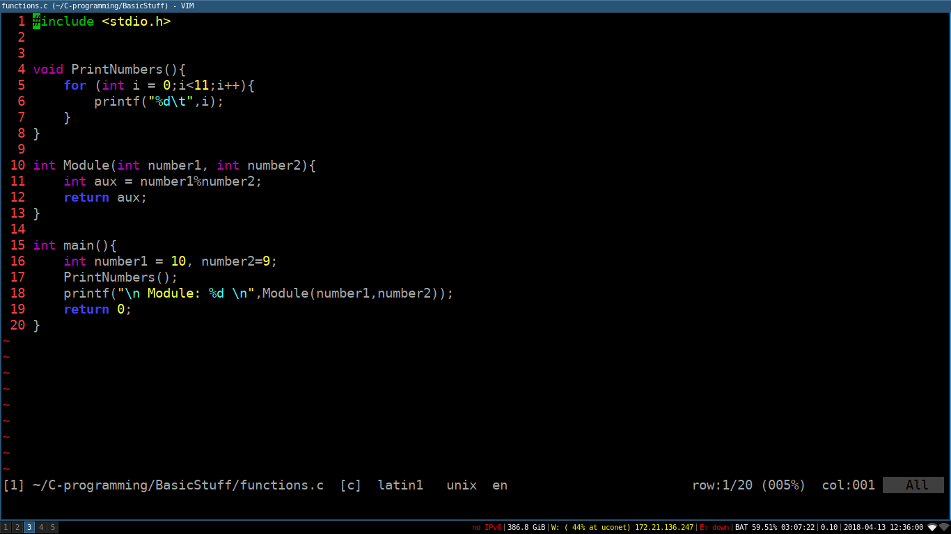
Functions example

Slide 14



Pointers

Slide 15
Why use pointers?
C was developed when computers were much less powerful than they are today and being very efficient with speed and memory usage was often not just desirable but vital. The raw ability to work with particular memory locations was obviously a useful option to have. A few tasks these days, such as programming microcontrollers, still need this. However most modern programmers do not need such fine control and the complications of using pointers make programs less clear to understand and add to the ways in which they can be go wrong. So why are pointers still used so much in C & its successor, C++?

Slide 16
Pointer
Una variable que contiene la dirección de memoria de otra

Slide 17
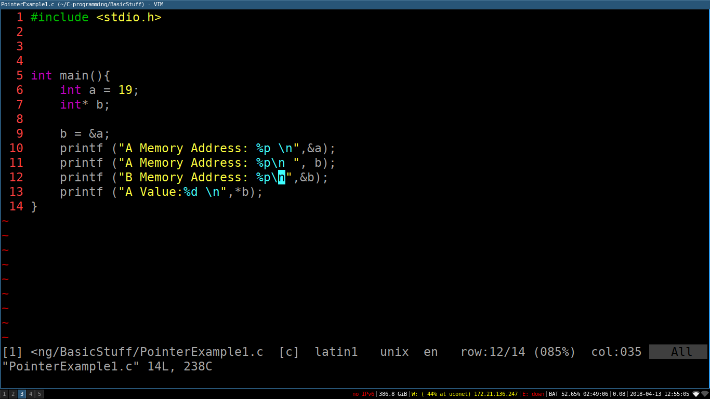
* || & ?
* → Hace referencia al contenido de una variable
& → Hace referencia a la dirección de memoria de una variable
A Memory Address: 0x7fff71f59fec
A Memory Address: 0x7fff71f59fec
B Memory Address: 0x7fff71f59ff0
A Value:19 9

Slide 18
Practice 1 Exercise 6
6. Se desea mostrar la equivalencia entre funciones que devuelven un resultado y funciones que utilizan parámetros por referencia.
a) Primera versión: función denominada minimo
  1. Recibe dos números num1 y num2 de tipo int pasados por valor.
  2. Devuelve como resultado el mínimo de los números num1 y num2 pasados como
parámetros.
b) Segunda versión: función denominada minimo_referencia
  1. Recibe dos números num1 y num2 de tipo int pasados por valor.
  2. Recibe otro parámetro denominado resultado de tipo int pero pasado por referencia.
  3. La función debe asignar a resultado el valor del mínimo de num1 y num2.
c) Codifica un programa, denominado minimo.c, que permita comprobar el funcionamientolas dos funciones anteriores.

Slide 19
Paso por valor // Paso por referencia
Paso por valor → Copiamos el contenido dentro de la función.
  Consume más memoria
Paso por referencia → Utilizamos punteros para pasar la dirección de memoria de los elementos
  Es más útil cuando trabajamos con elementos complejos.

Slide 20
Common Errors
Punteros no inicializados
Punteros de diferente tipo
Asignación de valores por referencia incorrectos

Slide 21
Pointer Types
NULL
  No apunta a nada, no tiene un valor válido en memoria.
  Se traduce como 0.
VOID
  Puntero que apunta a cualquier tipo de dato
  Surge cuando estamos utilizando funciones como malloc

Slide 22
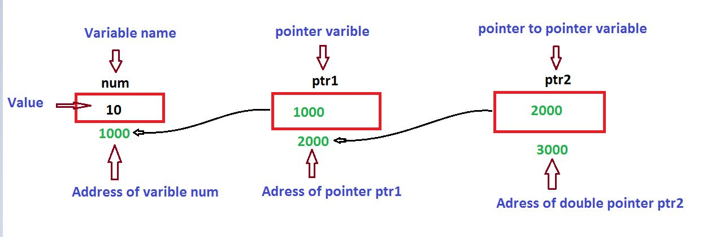
Pointer to Pointer to Pointer….

Slide 23
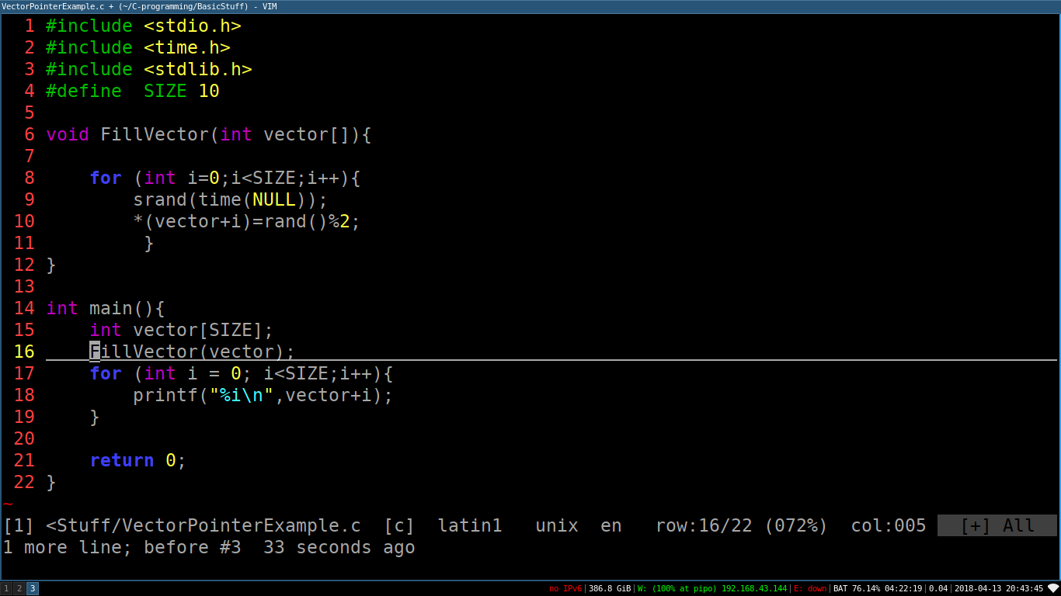
Vectores

Slide 24
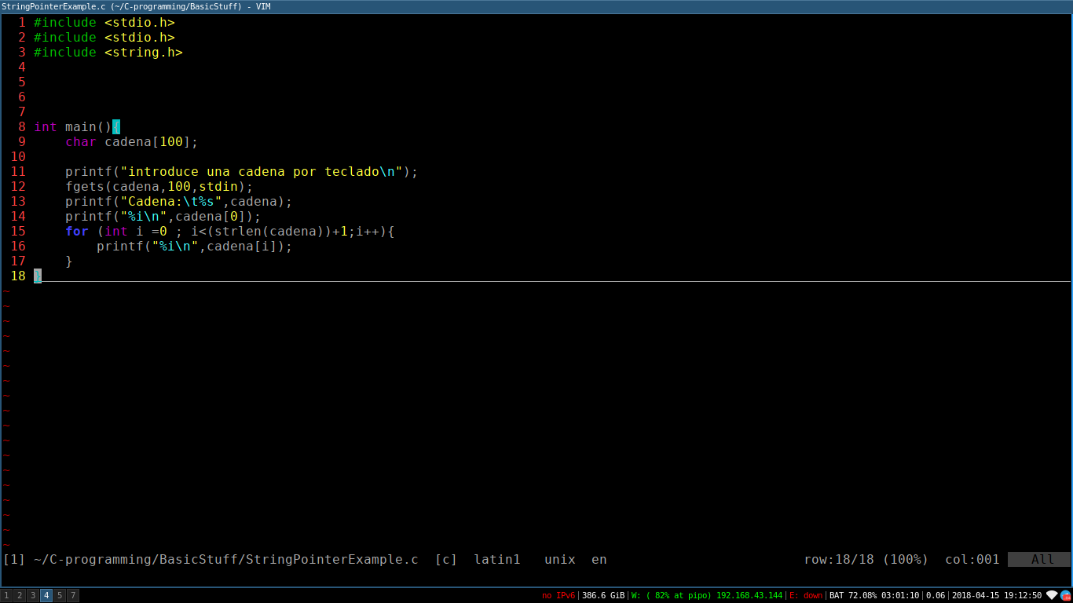
String

Slide 25

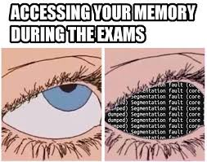

Memoria dinamica

Slide 26
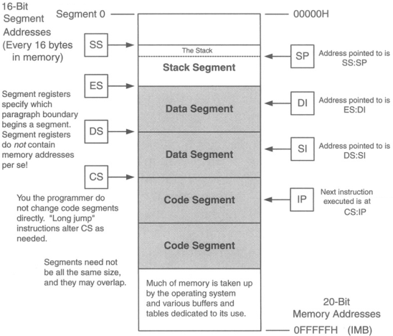
Segmentación de memoria

Slide 27
Segmentos de Memoria
Text Segment:
  Es la parte encargada de almacenar el código compilado.
Data Semgent:
  Almacena Variables estáticas y globales
BSS Segment:
  Variables no inicializadas

Slide 28
¿Dónde se hace la reserva de memoria?
Heap(montículo):
  Parte libre de la memoria que puede ser modificada por el programador a su antojo.
Stack(Pila):
  Se encarga de almacenar variables de control y variables locales

Slide 29
Funciones para la reserva de memoria
Reservar memoria:
  Malloc
  calloc
Realojar memoria:
  realloc
Liberar memoria:
  free

Slide 30
Reserva de memoria: malloc
void *malloc(size_t size)
  La reserva se hace en el heap
  Esta parte de la memoria no puede ser reasignada
  No inicializa la memoria
  Devuelve un puntero void (hay que hacer casting)
  Si no realiza correctamente las operaciones es NULL

Slide 31
Reserva de memoria: calloc
void *calloc(size_t nelem, size_t size)
  Reserva en el heap
  Inicializa la memoria a cero
  Se puede hacer casting del resultado
  La parte de memoria asignada no puede ser usada en otra funcion
  Si no realiza la memoria de forma exitosa devuelve NULL

Slide 32
Malloc vs Calloc
Malloc simplemente reserva la memoria conservando los valores basura existentes en memoria, de forma que puede inducir a error cuando estamos trabajando con vectores o matrices.
Calloc, por el contrario se encarga de inicializar la memoria a 0 de forma que es más cómodo detectar fallos, sin embargo calloc es más lento

Slide 33
Realojar memoria: realloc
void *realloc(void *ptr, size_t size)
  Devuelve la dirección del nuevo objeto.
  Si el objeto antiguo es menor que el nuevo, copia todos los valores.
  Si el objeto nuevo es menor rellena hasta donde pueda
  Si la petición no tiene éxito devuelve NULL

Slide 34
Liberar memoria: Free
void free(void *ptr)
  Libera la memoria
  No cambia el valor a NULL, ptr sigue apuntando a la memoria.
  Si ptr es NULL no ha tenido efecto

Slide 35
Separación en archivos
Main.c
  Contiene exclusivamente llamadas a funciones de funciones.c
Head.c
  Contiene la declaración de:
    Funciones
    Typedef
    Dedfine
    #ifndef
    Define
    #endif
Funciones.c
  Funciones del programa

Slide 36
P2 → Ej2
Escribe una funcion que dado un vector dinamico, la longitud y un numero determinado, devuelva dos vectores dinamicos, de forma que uno contiene los elementos mayores y otro devuelve los elementos menores o iguales que el numero

Slide 37
Done?

Slide 38
Creación de bibliotecas
Gcc -c funciones.c
ar rsv LibreriaFinal funciones.o
Gcc -o programa main.c LibreriaFinal
Gcc -o programa main.c -L home…./LibreriaFinal

Slide 39
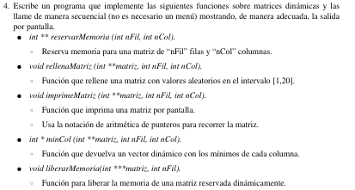
MinCol

Slide 40
Done?

Slide 41

Structuras
structure is another user defined data type available in C that allows to combine data items of different kinds

Slide 42
Struct
Struct Alumno{
  Int numero;
  Char nombre[100];
  Char apellido[100];
  Float peso;
};

Slide 43
Typedef Struct
Typedef Struct Alumno{
  Int numero;
  Char nombre[100];
  Char apellido[100];
  Float peso;
}DatosAlumno;

Slide 44
Define
Nos permite asignar un valor determinado a una palabra:
  Define SIZE 100
  Suelen incluirse en la cabecera

Slide 45
Punteros a estructuras → Operador “→ “
Es usado cuando estamos trabajando con punteros a estructuras.
Es necesario hacer la reserva de memoria

Slide 46
Vectores de estructuras p2 → ej3
Escribe un programa que permita gestionar los jugadores de baloncesto del equipo de una ciudad.
Para ello se guardará la información de cada jugador en la siguiente estructura:
struct Ficha_jugador {
char nombre[50];
int dorsal;
float peso;
int estatura;};

Slide 47
Done?

Slide 48
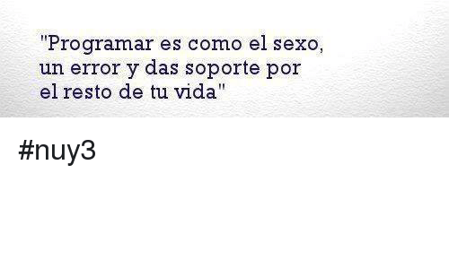
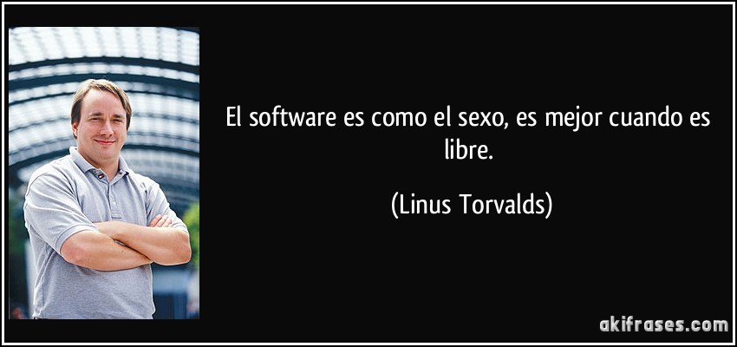
That’s All

Slide 49
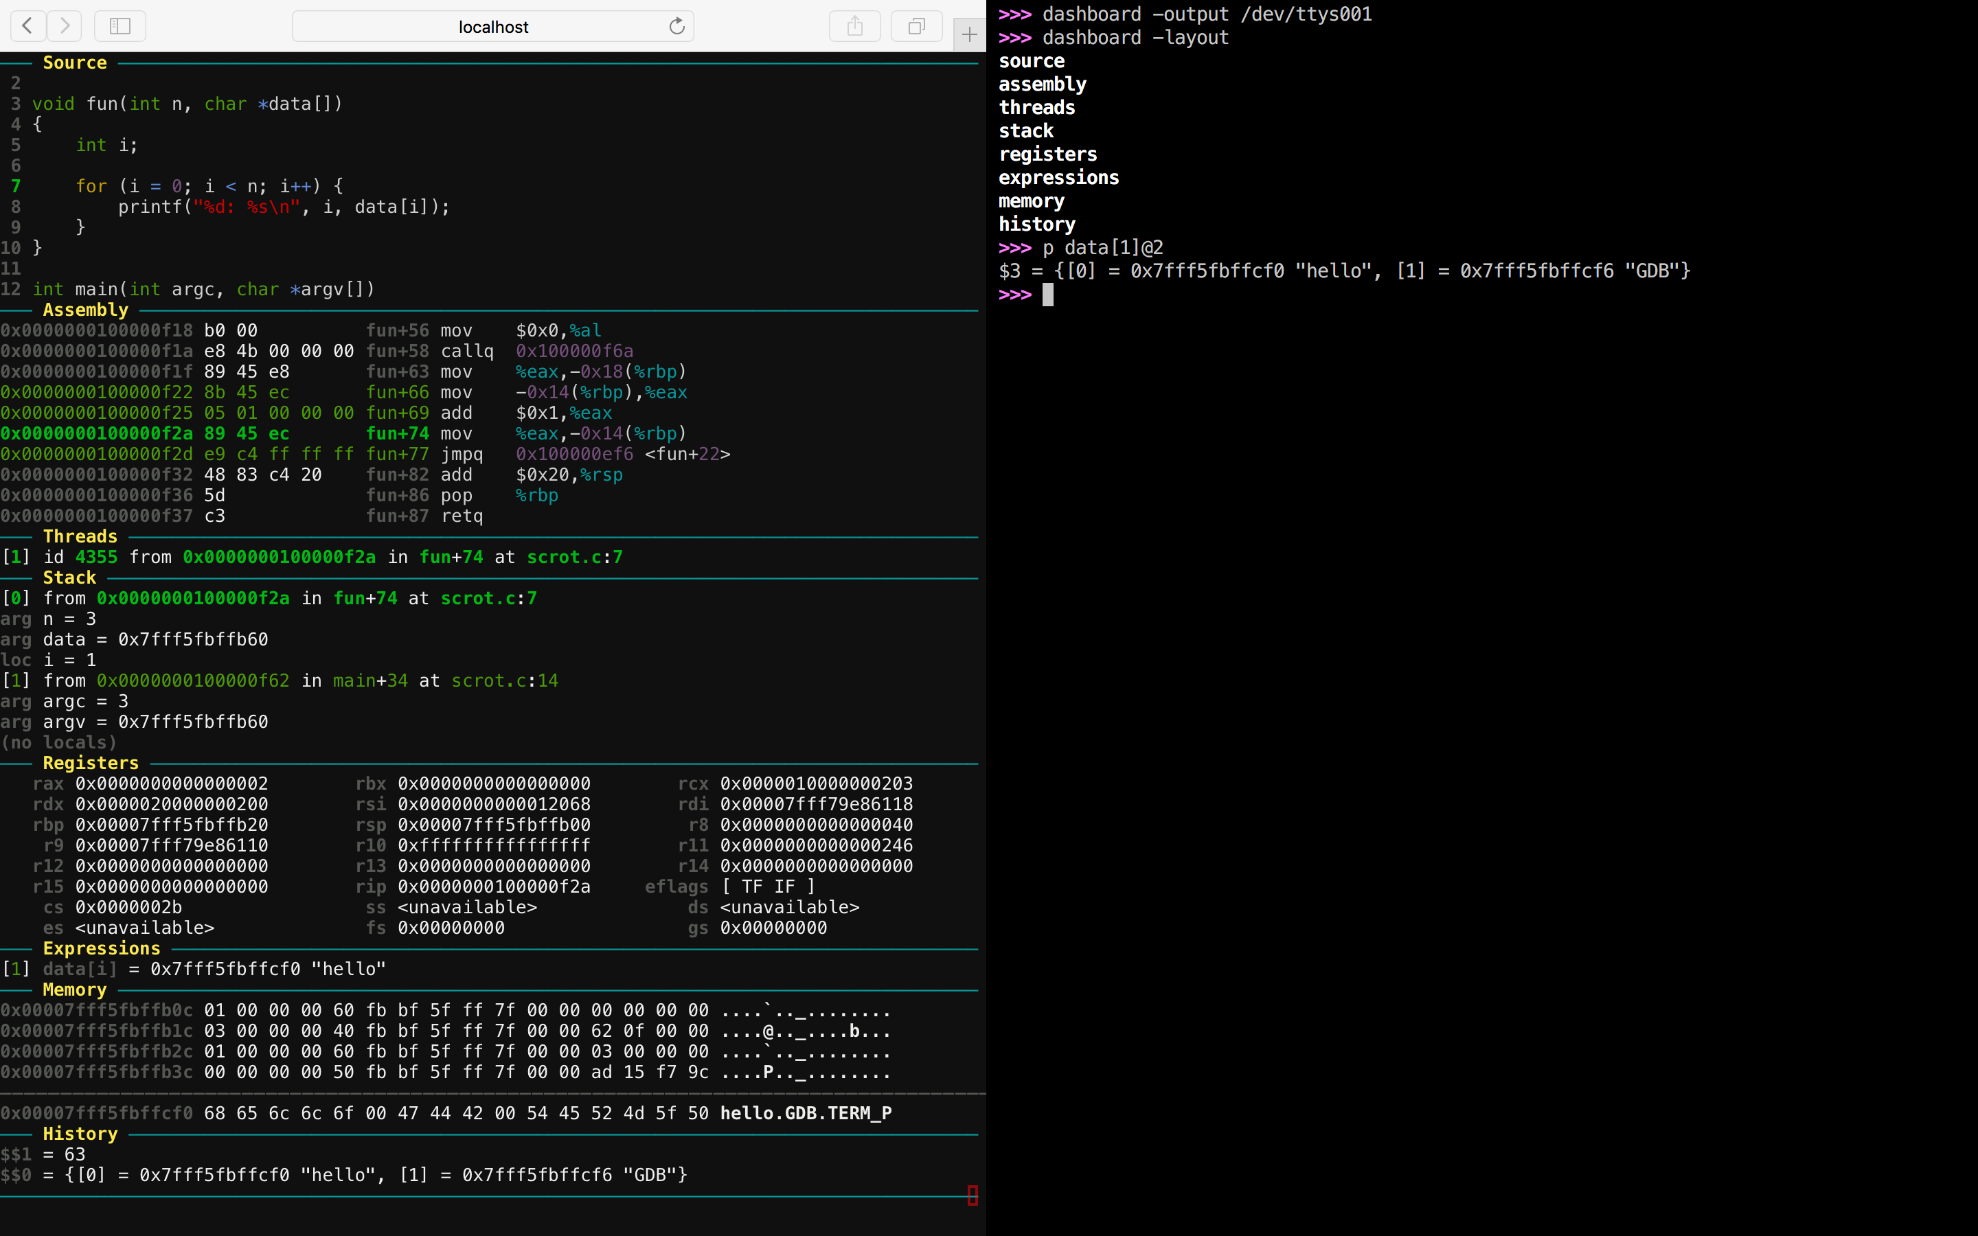
Extra Module

